Slide 1
Utilization of Merge-Sorting Method to Improve Stitching Efficiency in Multi-Scene Image Stitching
ارائه: پویا کهفی
استاد: دکتر کارگر

Slide 2
مقدمه
1
در سال های اخیر، فناوری بینایی کامپیوتر به سرعت توسعه یافته است و فناوری تصویر در صنایع مختلف به کار گرفته شده است. فناوری تصویر به طور گسترده برایVR و تصاویر پانوراما 360 درجه استفاده می شود. فناوری پیوند تصویر به ویژه برای تصاویر پانوراما مهم است و تحقیقات زیادی روی الگوریتم های پیوند تصویر انجام شده است. الگوریتم های پیوند تصویر بخش های کوچکی از صحنه ها را به هم می چسبانند تا تصویری از کل صحنه به دست آورند.
زمینه های استفاده از این فناوری عبارتند از:
بازسازی سه بعدی اشیا
تجزیه و تحلیل تصویر پزشکی
نماهای پانوراما 360 درجه از خارج از خودروها در رانندگی خودکار
تجزیه و تحلیل تصویر سنجش از دور در جغرافیا
در حال حاضر، این فناوری عمدتاً بر روی پیوند تصاویر مرتب سازی شده متمرکز است و تحقیقات بسیار کمی در مورد پیوند تصاویر بدون ترتیب انجام شده است.

Slide 3
پیوند تصویر
2
مراحل اصلی به کار گرفته شده توسط فناوری پیوند تصویر را می توان به موارد زیر خلاصه کرد:
پیش پردازش
تطبیق و ثبت *
پیوند تصویر *
Notes:
2 ستاره مراحل اصلی هستند

Slide 4
روش‌های تشخیص نقطه مشخصه
3
متداول‌ترین روش‌های تشخیص نقطه مشخصه عبارتند از:
تبدیل ویژگی مستقل از مقیاس (scale-invariant feature transform) (SIFT)
عملکرد قوی تسریع‌شده (accelerated robust function) (SURF)
جهت‌دار سریع و چرخشی مختصر (oriented FAST and rotated BRIEF) (ORB)
A-KAZE
Notes:
2 ستاره مراحل اصلی هستند

Slide 5
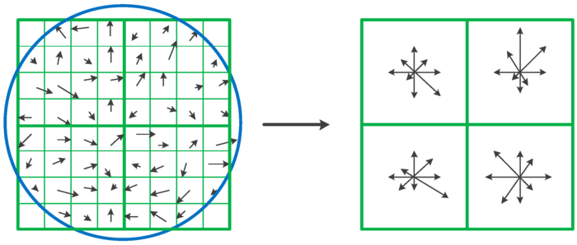
SIFT
4
تبدیل ویژگی مستقل از مقیاس (SIFT) یک الگوریتم در بینایی ماشین است که برای استخراج ویژگی‌های مشخص از تصاویر، برای استفاده در الگوریتم‌های کارهایی چون تطبیق نماهای مختلف یک جسم یا صحنه (برای نمونه در دید دوچشمی) و شناسایی اجسام به کار می‌رود.
مراحل اصلی:
تشخیص نقاط کلیدی تصویر
محاسبه اطلاعات توصیف کننده نقاط
تشخیص نقاط کلیدی تصویر بدین صورت انجام می شود که نقاط کلیدی به نقاطی از تصویر که در فضای مقیاس تصویر اکسترمم است اتلاق می شود و فضای مقیاس تصویر شامل مجموعه ای از تصاویر است . تصاویر این مجموعه با استفاده از کانولوشن تصویر اصلی با فیلترهای گوسی با مقیاس های مختلف تولید می شوند.
Notes:
2 ستاره مراحل اصلی هستند

Slide 6
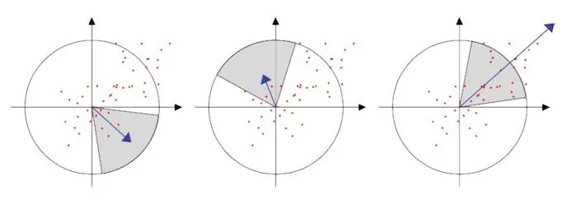
SURF
5
روش (SURF) (ویژگی‌های پرسرعت بالا) یک الگوریتم سریع و قوی برای نمایش و مقایسه محلی و غیرمتغیر شباهت تصاویر است. علاقه اصلی رویکرد SURF در محاسبه سریع اپراتورها با استفاده از فیلترهای جعبه است، بنابراین برنامه‌های کاربردی بلادرنگ مانند ردیابی و تشخیص اشیا را ممکن می‌سازد.
مراحل اصلی:
استخراج ویژگی
توضیحات ویژگی
Notes:
2 ستاره مراحل اصلی هستند

Slide 7
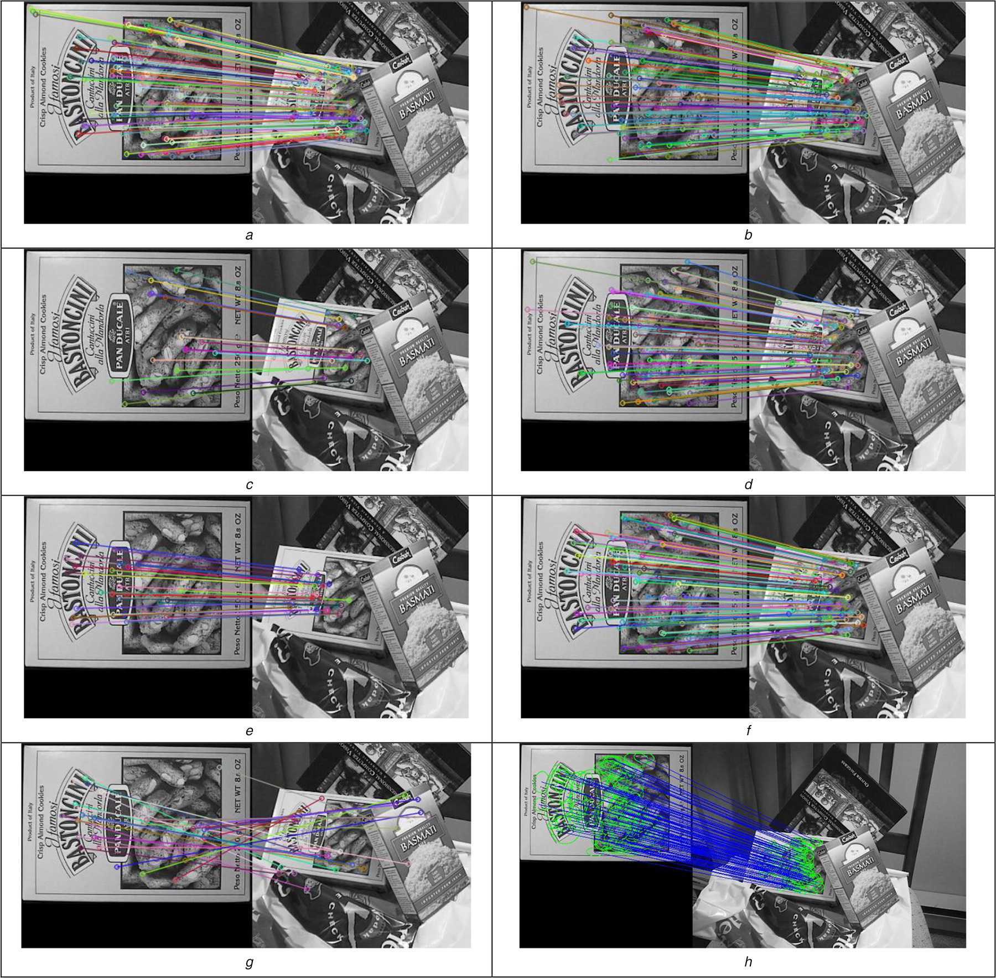
A-KAZE
6
الگوریتمAKAZE یک الگوریتم ثبت تصویر معمولی است که دارای مزیت بازده محاسباتی بالا بر اساس انتشار غیر خطی است. با این حال، از نظر استحکام و پایداری نسبت به الگوریتم SIFT ضعیف‌تر است.
Notes:
2 ستاره مراحل اصلی هستند

Slide 8
روش های تطبیق نقطه ویژگی تصویر
7
روش های تطبیق نقطه ویژگی تصویر شامل روش های
Brute Force (BF)
Fast library of approximate nearest neighbors (FLANN)
K nearest neighbor matcher (KNN)
Filter random sample consensus (RANSAC)
Notes:
2 ستاره مراحل اصلی هستند

Slide 9
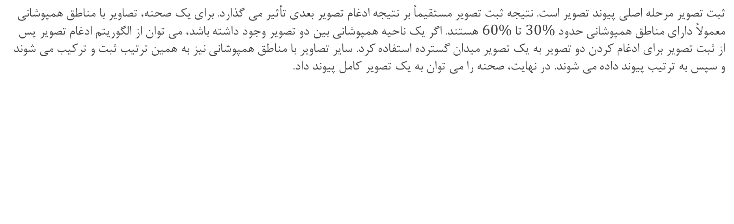
ثبت تصویر
8
ثبت تصویر مرحله اصلی پیوند تصویر است. نتیجه ثبت تصویر مستقیماً بر نتیجه ادغام تصویر بعدی تأثیر می گذارد. برای یک صحنه، تصاویر با مناطق همپوشانی معمولاً دارای مناطق همپوشانی حدود $30\%$ تا $60\%$ هستند. اگر یک ناحیه همپوشانی بین دو تصویر وجود داشته باشد، می توان از الگوریتم ادغام تصویر پس از ثبت تصویر برای ادغام کردن دو تصویر به یک تصویر میدان گسترده استفاده کرد. سایر تصاویر با مناطق همپوشانی نیز به همین ترتیب ثبت و ترکیب می شوند و سپس به ترتیب پیوند داده می شوند. در نهایت، صحنه را می توان به یک تصویر کامل پیوند داد.
Notes:
2 ستاره مراحل اصلی هستند

Slide 10
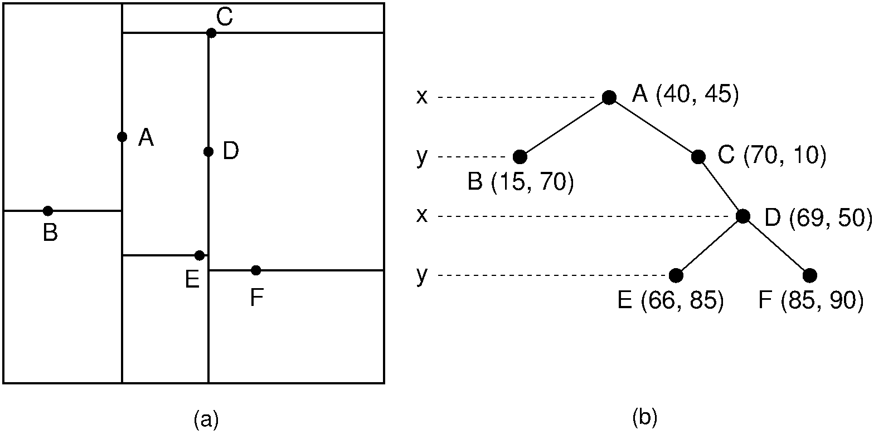
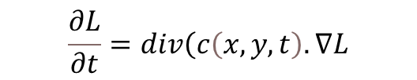
تطبیق تصویر توسط A-KAZE
9
$$\frac{∂L}{∂t}=div\left(c\left(x, y, t\right).∇L\right.$$
تشخیص نقاط ویژگی توسط الگوریتم A-KAZE را می توان به سه مرحله اصلی تقسیم کرد. مرحله اول ساخت فضای مقیاس غیرخطی است که با تشخیص نقاط مشخصه دنبال می شود. آخرین مرحله تولید توصیفگرهای ویژگی است. یعنی تطبیق نقطه ویژگی.
$$L_{Hessian}=σ^{2}\left(L_{xx}L_{yy}−L_{xy}^{2}\right)$$
پس از ساخت فضای مقیاس غیر خطی، تشخیص و محلی سازی نقاط مشخصه انجام می شود.
در مرحله آخر یک درخت KD می باشد که برای تطبیق KNN و انتخاب اولین تصویر برای آن ساخته می شود.
Notes:
2 ستاره مراحل اصلی هستند

Slide 11
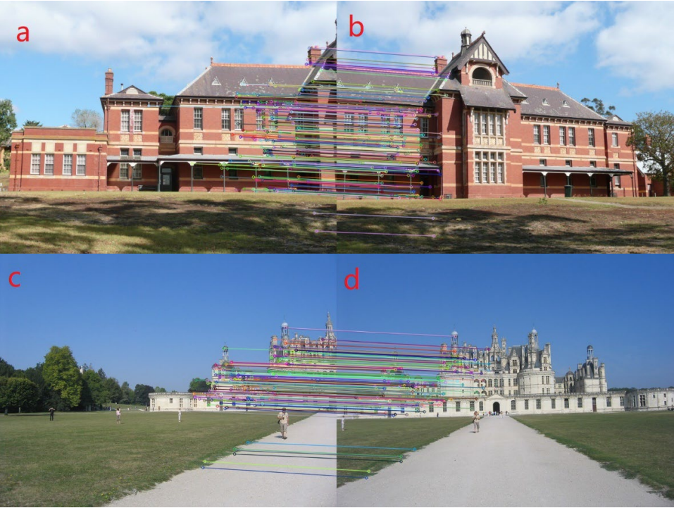
نتایج تطبیق ویژگی
10
Notes:
2 ستاره مراحل اصلی هستند

Slide 12
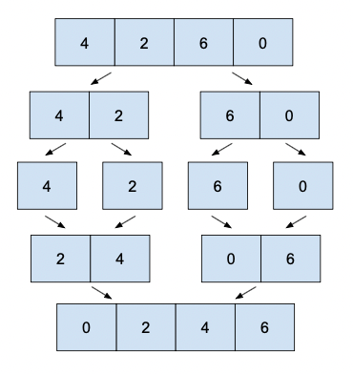
مرتب سازی ادغامی
11
Notes:
2 ستاره مراحل اصلی هستند

Slide 13
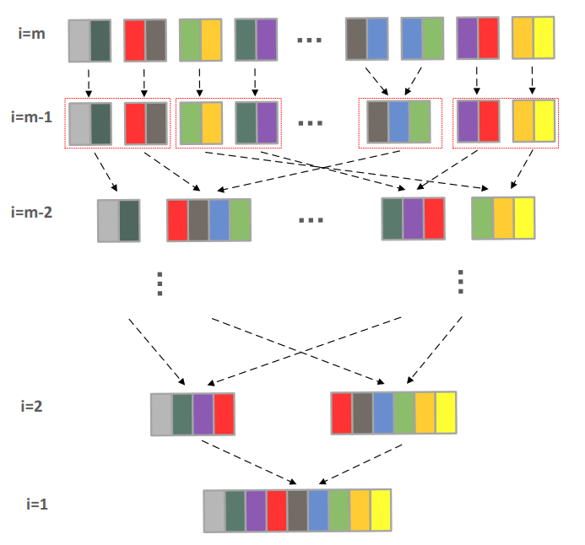
پیوند تصویر چند صحنه ای بر اساس روش مرتب سازی ادغامی
12
برای اینکه بتوان تصاویر مرتب و نامرتب را پیوند و کارایی پیوند تصویر را بهبود بخشید و زمان پیوند را کاهش داد، این مقاله یک مدل پیوند تصویر چند صحنه ‌ای را بر اساس روش مرتب‌ سازی ادغامی پیشنهاد می‌ کند.
Notes:
2 ستاره مراحل اصلی هستند

Slide 14
الگوریتم
13
الگوریتم 1 پیوند تصویر چند صحنه ای بر اساس مرتب سازی ادغامی
ورودی: n تصویر نامنظم
خروجی: یک یا چند تصویر پانوراما
1. n تصویر به عنوان تصاویر اولیه لایه m وارد می شود و تصویر [i] برای نشان دادن تصویر iام هر لایه تنظیم شده است. (i=1,2,3,…,n)
2. n تصویر بهn/2 گروه تقسیم می شوند و هر جفت از دو تصویر مجاور یک گروه است. در عین حال، ویژگی های دو تصویر در این گروه ها شناسایی و مطابقت داده می شود. اگر حداقل تعداد نقاط تطبیق برآورده شود، پیوند تصویر مستقیماً انجام می شود. در غیر این صورت به مرحله 3 بروید.
3. تصویر اول به عنوان تصویر هدف گرفته می شود و تشخیص نقطه مشخصه و تطبیق با تصویر i ام انجام می شود. اگر تعداد نقاط ویژگی منطبق به حداقل رسید، به مرحله 4 بروید. در غیر این صورت، به i+1 بروید و مرحله 3 را ادامه دهید.
4. تصاویر [i] و[i+1] که الزامات را برآورده می کنند با استفاده از روش خط درز بهینه برای به دست آوردن تصویر [j] (j < n) و در همان زمان، تصاویر ادغام شده [i] و [i+1] ترکیب می شوند و از مجموعه داده تصویر ورودی حذف می شوند. اگر n=0 یا n=1 بود، به مرحله 5 بروید. در غیر این صورت به مرحله 3 برگردید.
5. با در نظر گرفتن خروجی تصویر از مرحله 4 به عنوان تصویر ورودی برای لایه بعدی، تعداد تصاویر ورودی در لایه بعدی تصویر [n] = تصویر [j] (n = j) است. هنگامی که j=1 است، به مرحله 6 بروید. در غیر این صورت به مرحله 3 برگردید.
6. تصویر خروجی آخرین لایه، تصویری است که می خواهیم به دست آوریم.
Notes:
2 ستاره مراحل اصلی هستند

Slide 15
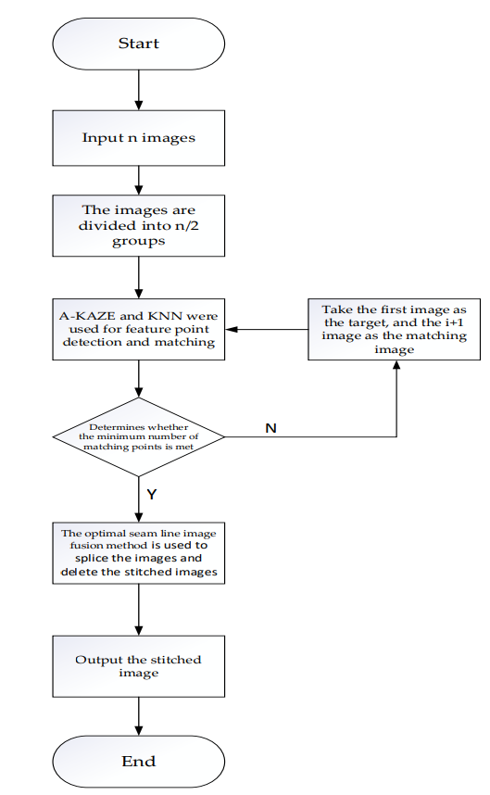
شماتیک
14
Notes:
2 ستاره مراحل اصلی هستند

Slide 16
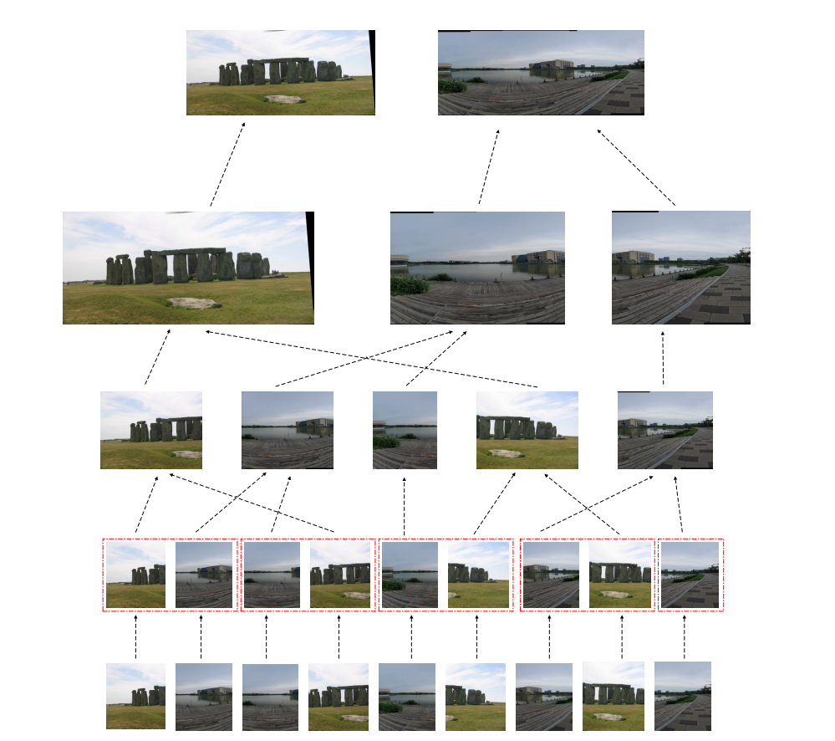
شماتیک
15
Notes:
2 ستاره مراحل اصلی هستند

Slide 17
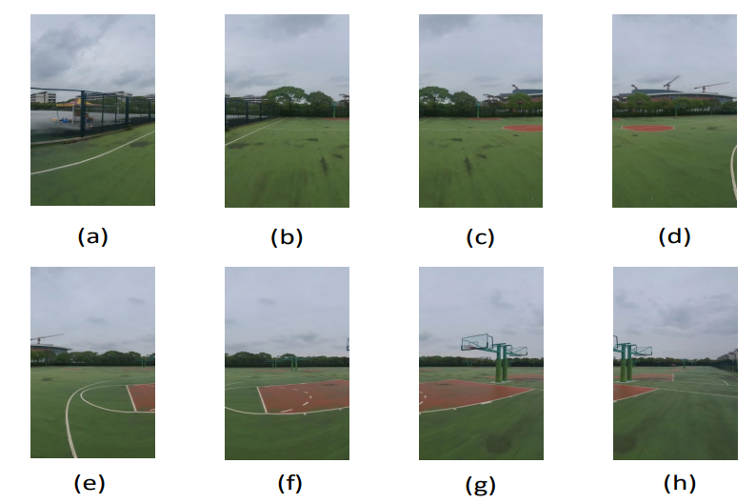
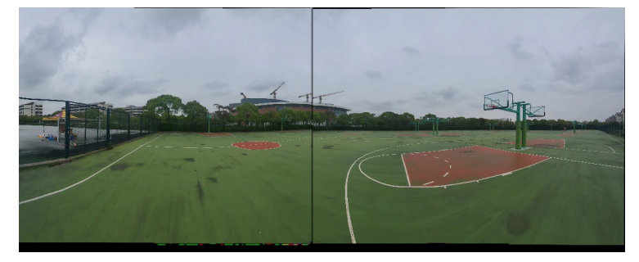
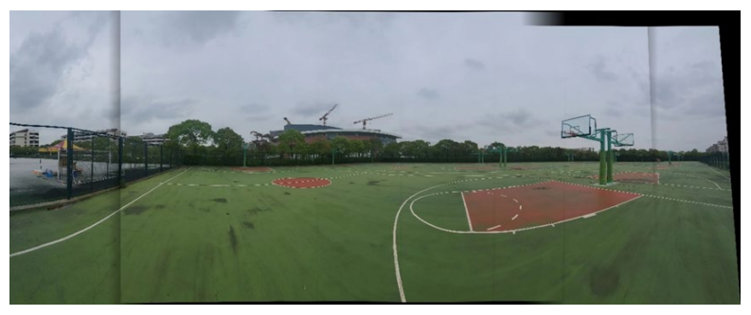
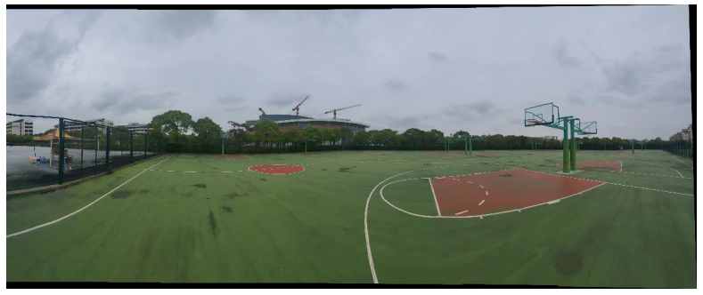
شماتیک
16
درخت دودویی
Left to right
روش مقاله
Notes:
2 ستاره مراحل اصلی هستند

Slide 18
پایان

